Slide 1
OffscreenCanvasを用いた
シミュレータ教材の開発
1月22日
岡本悠祐

Slide 2
1.背景
GPU(Graphics Processing Unit)
画像処理の用途
→大量の計算に優れる
→GPGPUの登場
プログラムが複雑
→生産性・移植性が低い
生産性が求められる
シミュレータ教材
不可視現象を可視化するe-Learningの1つ
→想像が難しい分野の理解促進
e-Learningの普及により多様な分野のシミュレータ教材が
求められる

Slide 3
2.背景
近年のシミュレータ教材
e-Learningが普及
本研究室ではブラウザを用いて
OSに依存しない
音響シミュレータ教材を開発
塾などが提供する
アプリケーションや
端末を利用して受講
一部のシミュレータ
(音場の可視化)にFDTD法が
用いられる→処理が遅い
制作者はOSや端末に合う
アプリケーションの開発が必要→アプリケーションを
再利用できない
GPUを利用して改善

Slide 4
3. 問題点と目的
問題点
本研究室でGPUを利用した音響シミュレータ教材の開発
プログラムの記述内容が複雑，大幅な変更が必要
提案手法
OffscreenCanvas:
①JavaScriptでマルチスレッドプログラミングが可能
②複数のスレッドで計算と描画を行う
→従来のプログラムの多くを利用し，処理速度を向上
目的
FTDT法で制作されたシミュレータ教材に
OffscreenCanvasを利用し，処理速度と生産性の検証を行う
Notes:
背景2は一般的な話

Slide 6
4.開発したシミュレータ

Slide 7
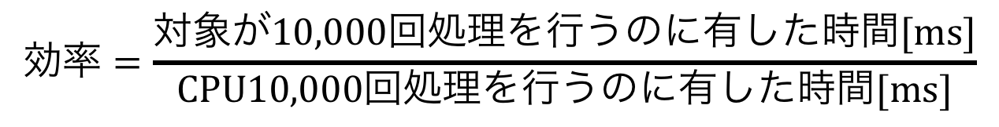
5.検証
計測方法
処理1,000回ごとに費やした時間を計測，10,000回まで行う
$$効率=\frac{対象が10,000回処理を行うのに有した時間[ms]}{CPU10,000回処理を行うのに有した時間[ms]}$$
OffscreenCanvas | 1 : 0.807898
WebWorker | 1 : 0.795557
GPU | 1 : 0.810988

Slide 8
6.生産性
WorkerとOffscreenCanvasのフローチャート作ります

Slide 9
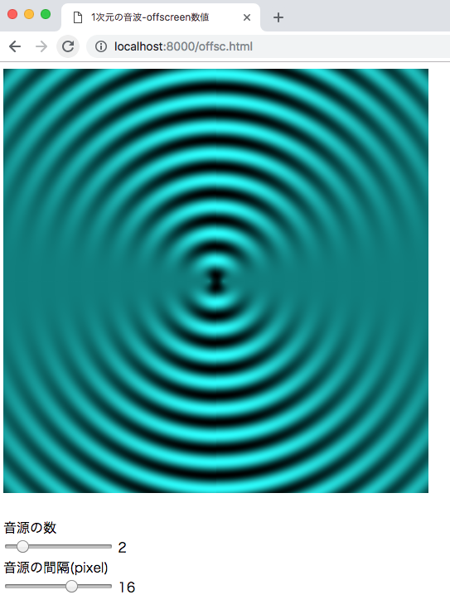
7.開発したシミュレータ教材
数値をリアルタイムで変更
OffscreenCanvasは実際の
シミュレータ教材に用いることが
できる

Slide 10
8.結論
□処理速度は向上したが，Workerより処理速度が
向上することはなかった
→実装されてから日が浅いのでOffscreenCanvasでの
処理が最適化されていないのではないか
□workarを定義するメインの記述量がOffscreenCanvasを
適用した方が同期処理が必要ないため記述量が少なかった
→生産性：OffscreenCanvas ＞ Worker

